Slide 1
תפיסת הביטחון הלאומי של תורכיה תחת שלטון ארדואן: אתגר גיאו-פוליטי ממשי לאזור?
שלומית סופה, יוסי יהושע, אורי ארנון
מחזור מ"ח
2020

Slide 2
נושא העבודה
האם תפיסת הביטחון הלאומי של תורכיה תחת שלטון ארדואן צפוייה להוות איום גיאו-פוליטי ממשי לאזור?
ניתוח החזון האסטרטגי, המגבלות ותכנית הפעולה:
מזרח הים התיכון כמקרה בוחן

Slide 3
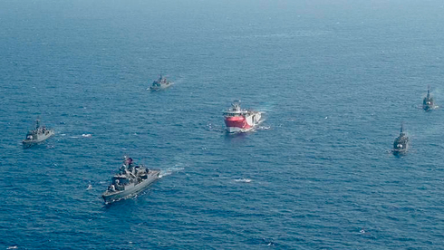
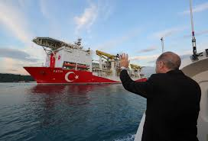
מסגרת העבודה
ניתוח תפיסת הבטחון הלאומי של תורכיה ותוכנית הפעולה ליישומה – אפשרויות ומגבלות
בחינת הפעילות התורכית במרחב הים התיכון
תובנות והערכות לגבי האתגר והאיום הגאו-אסטרטגי מצד תורכיה כלפי המערכת האזורית בכלל ומדינת ישראל בפרט

Slide 4
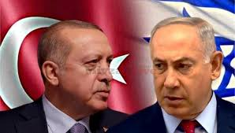
מסגרת העבודה (2)
המלצות לדרג מקבלי החלטות
נמעני עבודה זו הם בראש ובראשונה המל"ל, וגורמים נוספים במערכת המדינית והבטחונית הישראלית

Slide 5
שאלות משנה
האם תורכיה הופכת למעצמה אזורית המאתגרת את מדינות המזרח התיכון, ובכלל זה את ישראל ?
אילו רכיבים מעצבים את תפיסת הבטחון הלאומי של ארדואן ואיזה משקל תופסים שיקולי פנים?
כיצד פועלת תורכיה לממש את תפיסת הבטחון הלאומי שלה הלכה למעשה? אילו יכולות עומדות לרשותה וכיצד היא בונה את כוחה הצבאי לשם כך?

Slide 6
שאלות משנה - המשך
אילו מגבלות וחסמים - פנימיים וחיצוניים - עומדים בפני ארדואן בדרכו לממש את מדיניות החוץ שלו ?
אילו מדינות מהוות בנות ברית של תורכיה כיום ואילו מסומנות על ידה בראייה עתידית ?

Slide 7
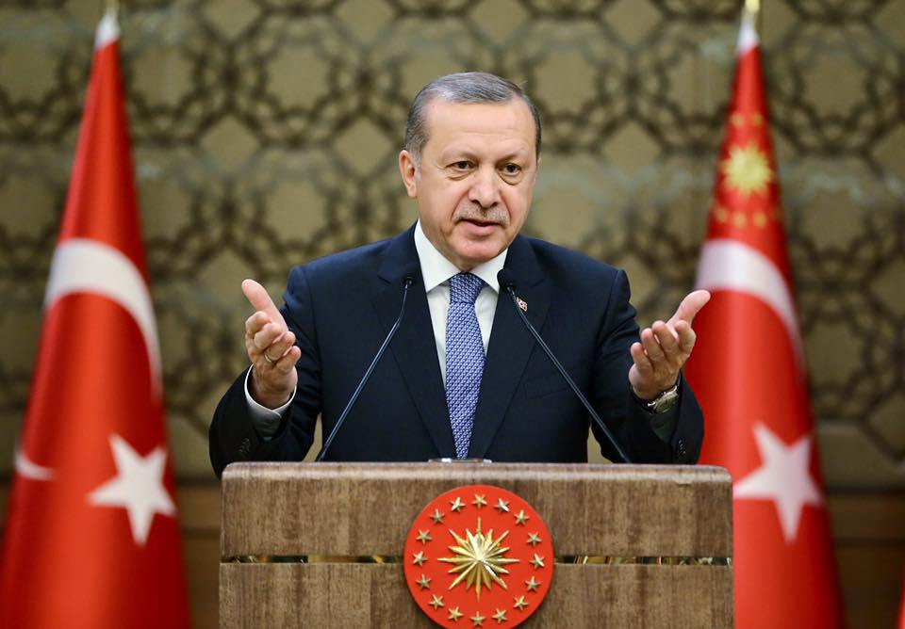
הנחות יסוד
ארדואן פועל למצב את תורכיה כמעצמה אזורית משמעותית
לתורכיה תפיסת בטחון לאומי סדורה המתעדכנת אחת ל-5 שנים לערך

Slide 8
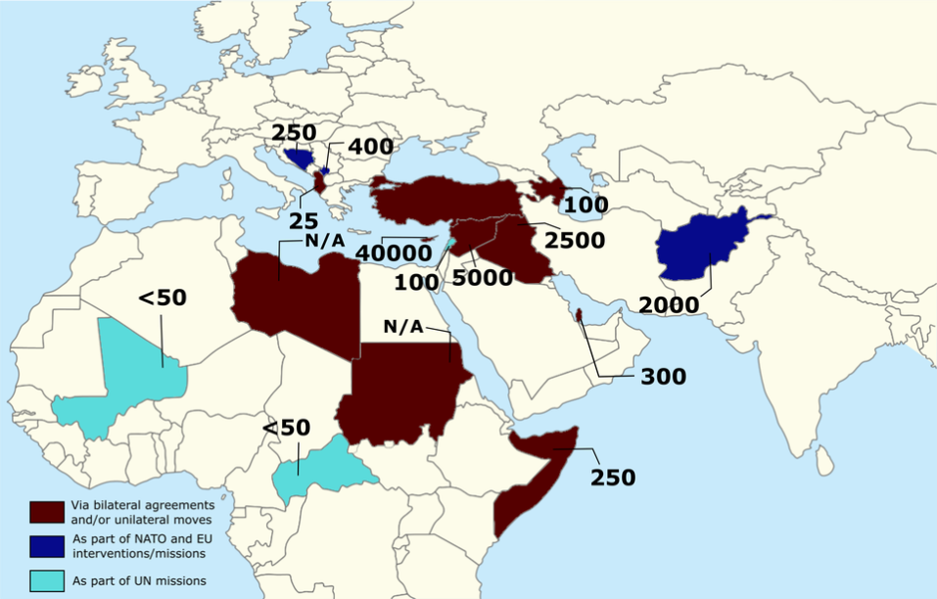
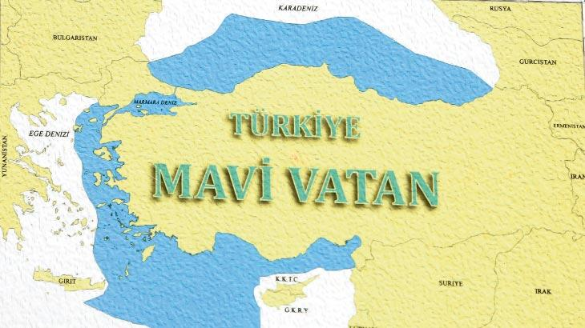
הנחות יסוד
תורכיה תחת שלטון ארדואן מממשת מדיניות חוץ יוזמת ותקיפה
מזרח הים התיכון מהווה עבור תורכיה מרחב למימוש עוצמתה המדינית והצבאית: דוקטרינת המולדת הכחולה

Slide 9
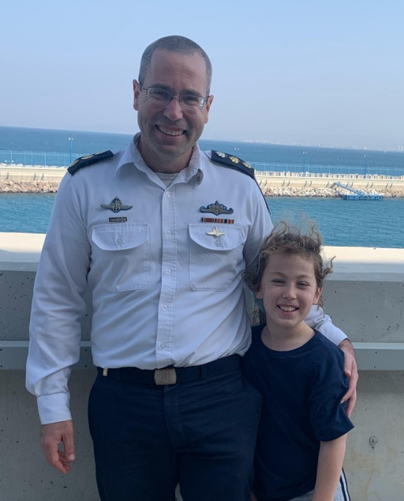
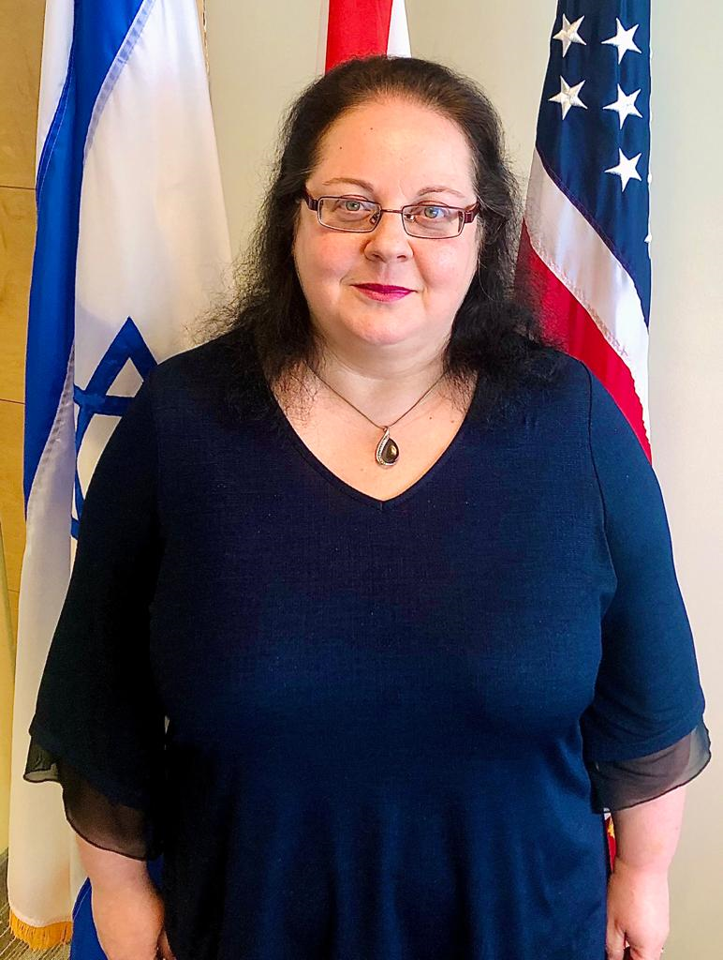
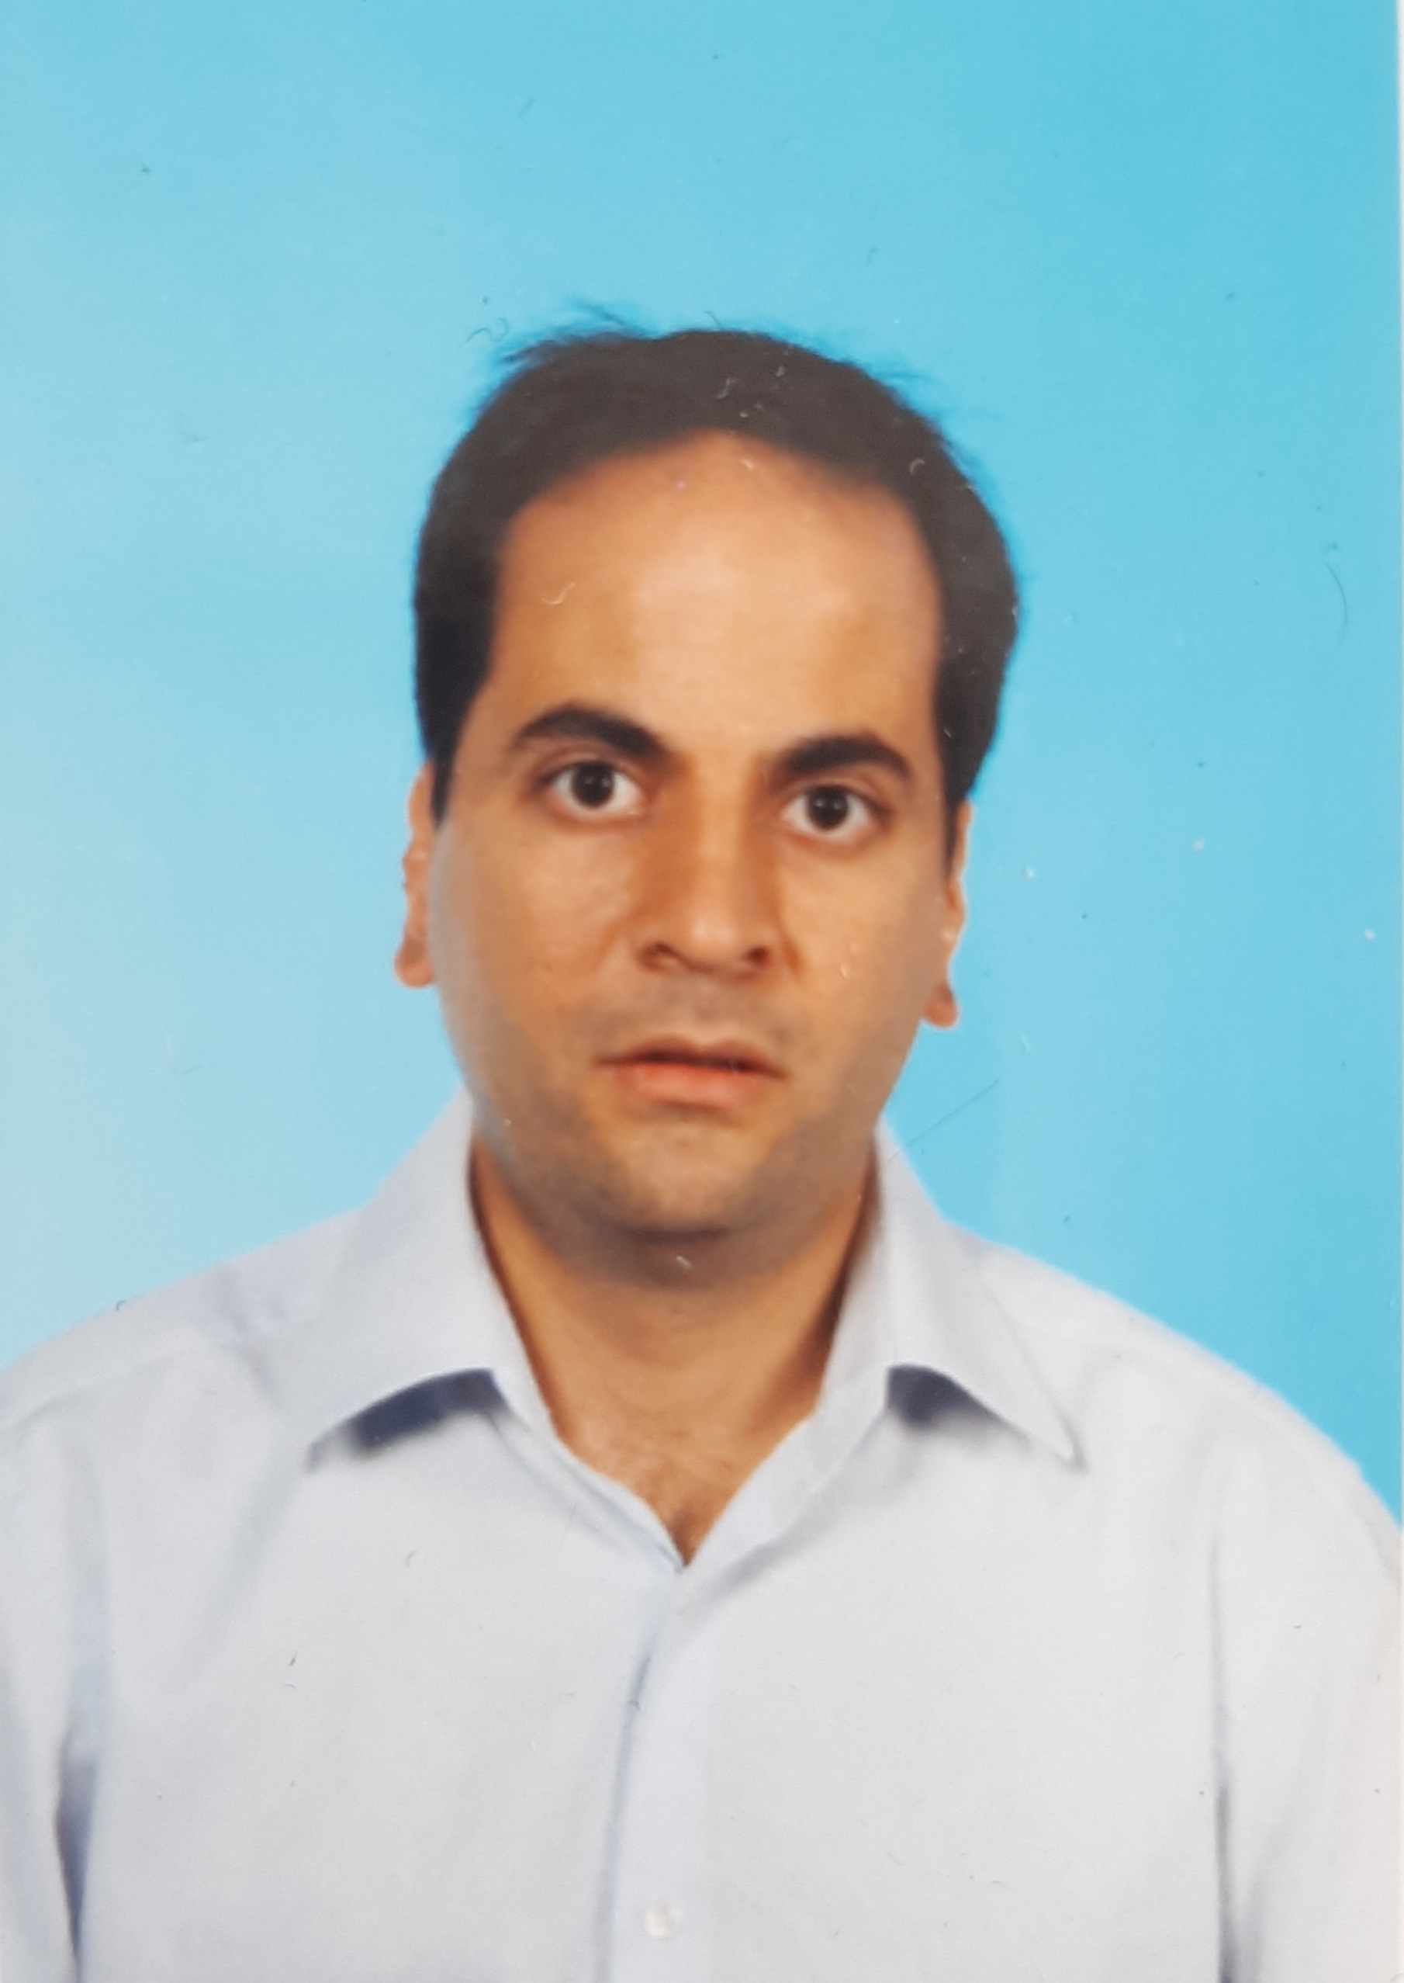
מי אנחנו

Slide 10
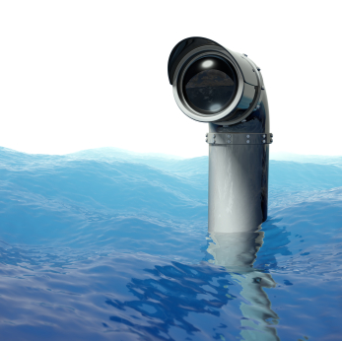
3 נקודות מבט

Slide 11
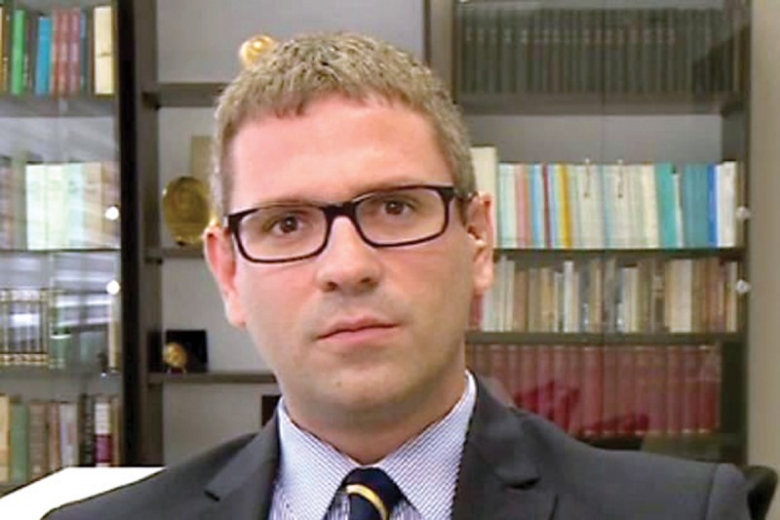
מנחה העבודה
ד''ר חי איתן כהן ינרוג'ק הינו חוקר תורכיה המודרנית במכון ירושלים לאסטרטגיה ולביטחון ובמרכז משה דיין לחקר מזרח התיכון ואפריקה באוניברסיטת תל אביב.
ד''ר כהן ינרוג'ק קיבל את הדוקטורט שלו מבית הספר להיסטוריה של אוניברסיטת תל אביב וכיום משמש כמרצה בחוג להיסטוריה של מזרח התיכון ואפריקה באותו המוסד וגם באוניברסיטת בן גוריון.
תחומי העיסוק שלו: פוליטיקה התורכית בת זמננו, מדיניות החוץ התורכית, הרשתות החברתיות, ספרי לימוד ומיעוטים בתורכיה.

Slide 12
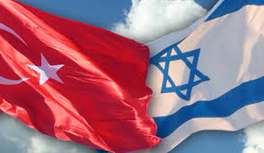
סיום
סוגיה בטל"מית מהותית עבור ישראל. הועלתה ע"י מספר גורמים: אמ"ן, אג"ת, חיל הים
צוות עם זוויות ראייה מגוונות
מנחה אשר מכיר את תורכיה כאדם וכחוקר, מחוייב מאוד לעבודת המחקר ולצוות החוקר
בכוונתנו לבצע ניתוח אנליטי שיוביל לגיבוש המלצות והצעות למדיניות הישראלית
?

Slide 13
